Slide 1
Title
Authors

Slide 2
PowerPoint 2007
此演示文稿通过几个示例演示了 PowerPoint 的新功能。您可以通过“幻灯片放映”查看这些幻灯片，也可以在普通视图中通过浏览的方式来查看。设计这些幻灯片，是为了让您在 PowerPoint 2007 中制作演示文稿时获得一些启发!
文本、图形和图片
SmartArt
主题和快速样式
新版式

Slide 3
文本、图形和图片

Slide 4
高级格式文本
柔和阴影
PowerPoint 2007 中的文本可以使用许多新的特效。您不但可以使用删除线等简单功能，还可以使用字符间距控制等高级功能。您还可以使用柔和阴影，可以对幻灯片文本应用艺术字样式，以便获得最佳的视觉效果。
效果
字距调整
字符 间距
带样式的下划线
删除线

Slide 5
Office 艺术图形的魅力
使用美观的图形进行表述。PowerPoint 让图形制作变得简单易行，这在过去需要多个应用程序才能实现。看看它给我们带来了什么，柔和阴影、映像、凹凸、三维，还有更多更酷的图形!
柔和阴影
映像
凹凸效果
三维

Slide 6


让图片拥有个性化效果…
在 PowerPoint 2007 中，您可以对图片执行更多的操作。您可以方便地更改图片的颜色，可以更改其框架的形状。所有的 Office 艺术特效都可应用于图片，就连三维也不例外哦!

Slide 7
SmartArt

Slide 8
让抽象的事物直观可见!
业务流程
运营
支持
优化
更改
只需轻轻一击，SmartArt 即可将您的项目要点转变成图形。您还可以更改图形布局，以便以恰当的方式表达您的想法。

Slide 9
业务流程
运营
支持
优化
更改

Slide 10
业务流程
运营
支持
优化
更改

Slide 11
主题和快速样式

Slide 12
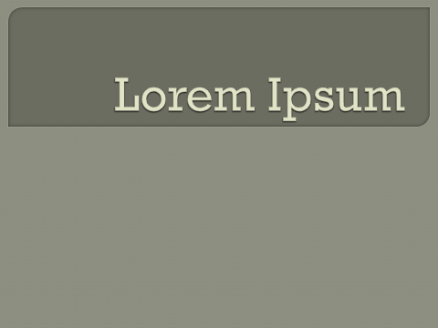
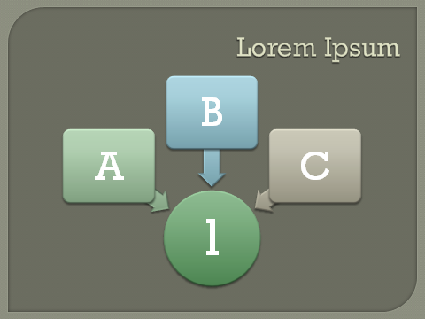
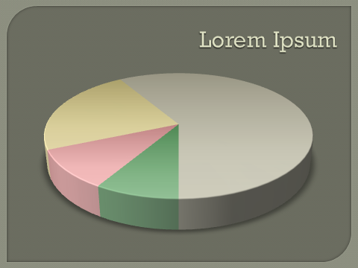
利用主题获得赏心悦目的外观!
利用 Office 主题，您可以轻松地协调应用于演示文稿的颜色、字体和图形效果。插入演示文稿的所有内容都将自动获得匹配的样式。

Slide 13
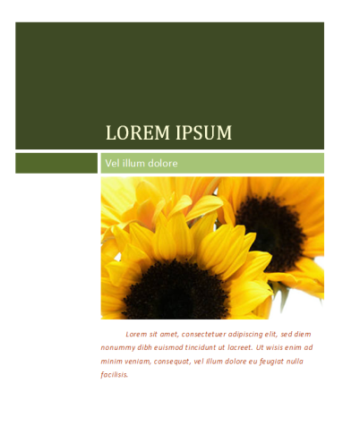
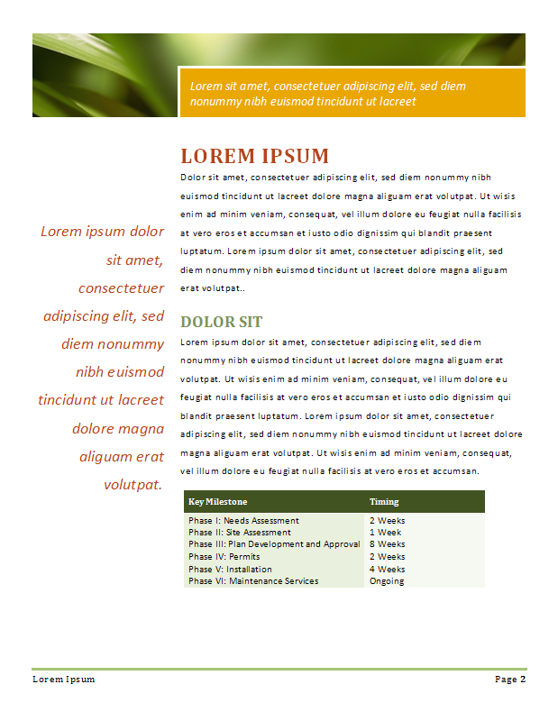
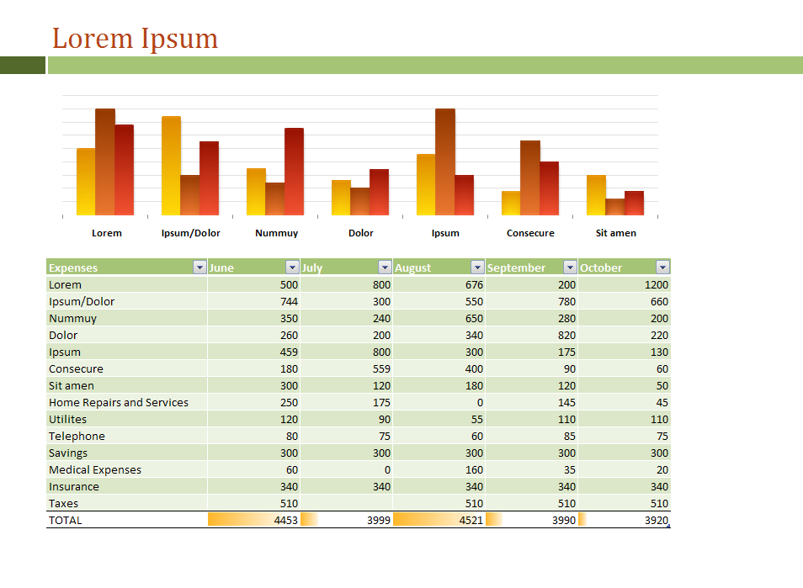
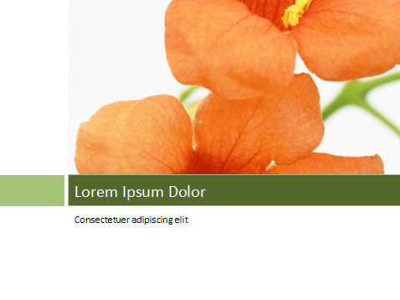
还可以与 Word 和 Excel 共享哦!
PowerPoint 现在与 Word 和 Excel 共享公用的“Office 主题”集，因此您可以创建与演示文稿相配的文档和电子数据表，从而获得全新的外观。

Slide 14
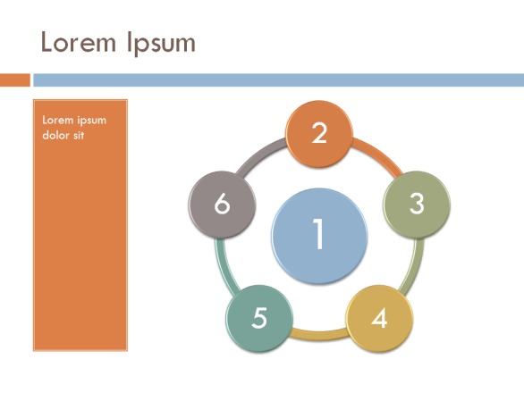
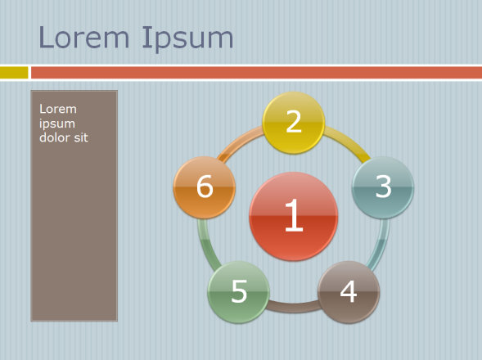
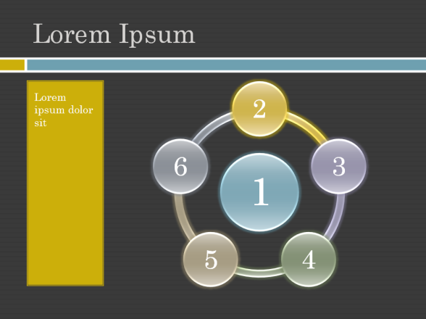
绝妙的搭配!
您可以根据需要任意自定义 Office 主题。可以将不同主题的颜色、字体和效果混合搭配。

Slide 15
快速样式
1
2
3
4
5
对于要添加到演示文稿中的每个图表、图示、表或图片，都有一系列的设计样式可供应用。通过单击，您可以从简单样式转到复杂样式或在两者之间的样式间任意转换。
1 | 2 | 3
1 | 2 | 3
1 | 2 | 3
1
2
3
4
5
1 | 2 | 3
1 | 2 | 3
1 | 2 | 3
1
2
3
4
5
1 | 2 | 3
1 | 2 | 3
1 | 2 | 3

Slide 16
新版式

Slide 17
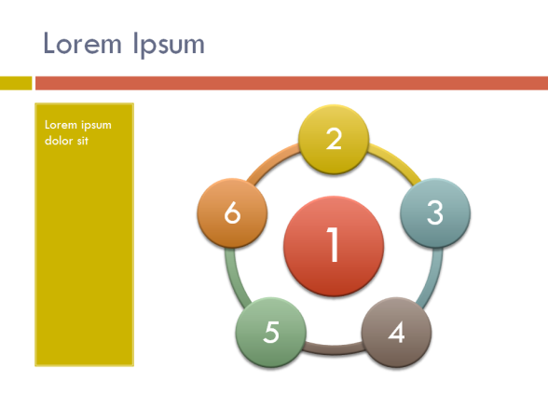
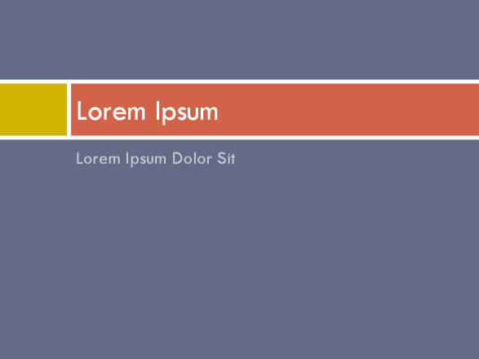
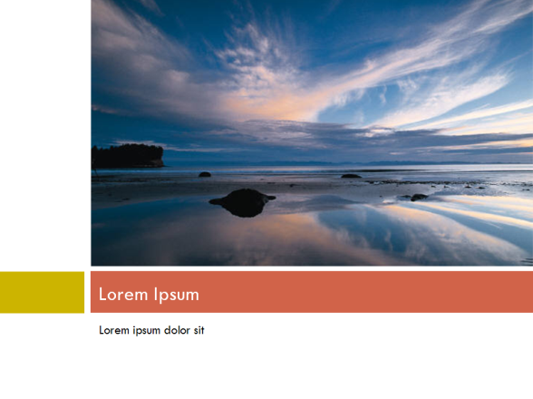
完美无缺的幻灯片!
PowerPoint 提供了许多美观的新版式，这使得您在展示文字、图片和媒体时有了更多的选择。
您添加到版式占位符的所有内容都将以最佳方式排列。

Slide 18

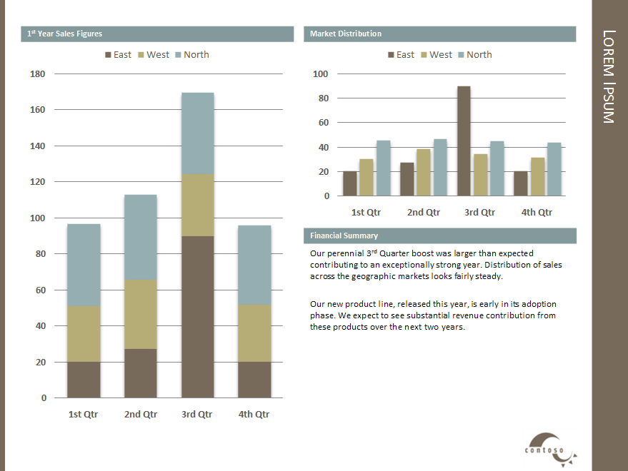
根据需要进行排列
使用自定义版式，您可以设计自己的幻灯片排列方案。可以使用 PowerPoint 创建新型文档。无论是业务手册还是家庭相册，都可以轻松搞定。

